Slide 1



Использование VR при обучении оперативного персонала ТЭС
ДУБОВ ИЛЬЯ
БОЛОНИН ЕВГЕНИЙ
МИЛЮКОВ МАКСИМ
ИГЭУ, 3-44, ИВТФ

Slide 2
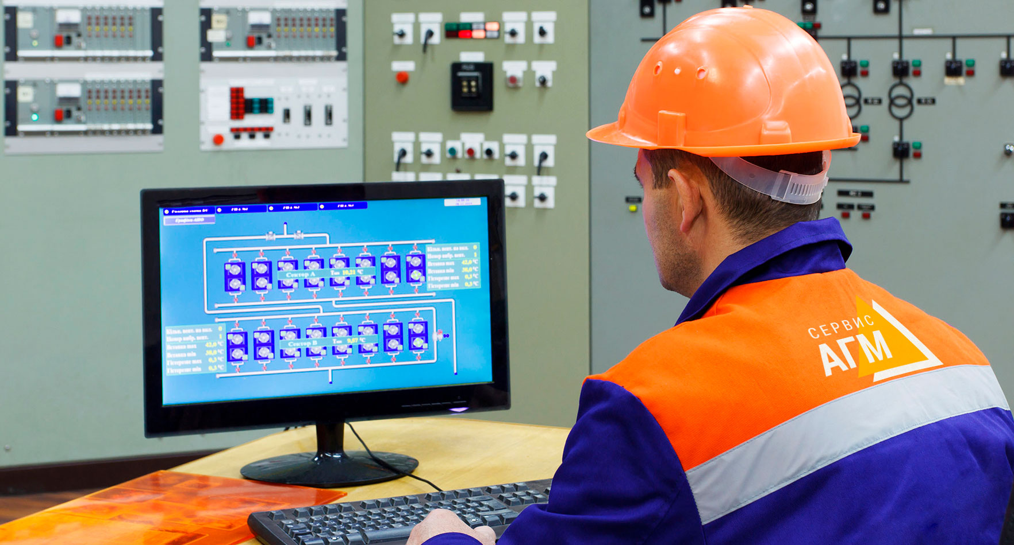
АКТУАЛЬНОСТЬ
Приобретение навыков управления оборудованием станций в нештатных ситуациях, а так же поддержка профессиональных навыков персонала КИПиА является необходимым процессом для обеспечения резкого снижения отказов и аварий на станции.
«Охрана труда и производственная безопасность — неизменный приоритет в нашей работе, в 2022 году мы мобилизовали для решения этой задачи все ресурсы, —
директор филиала ПАО «Россети Центр» — «Тверьэнерго» Максим Шитиков.

Slide 3

ПРОБЛЕМА
Основными проблемами обучения являются:
Высокие риски аварий
Дорогая стоимость обучения персонала
Останова оборудования
Убытки, штрафы
Цена ошибки – это жизнь
Средние затраты на обучение
Инженера КИПиА составляют
45.000 рублей
И стоимость обучения только растёт

Slide 4
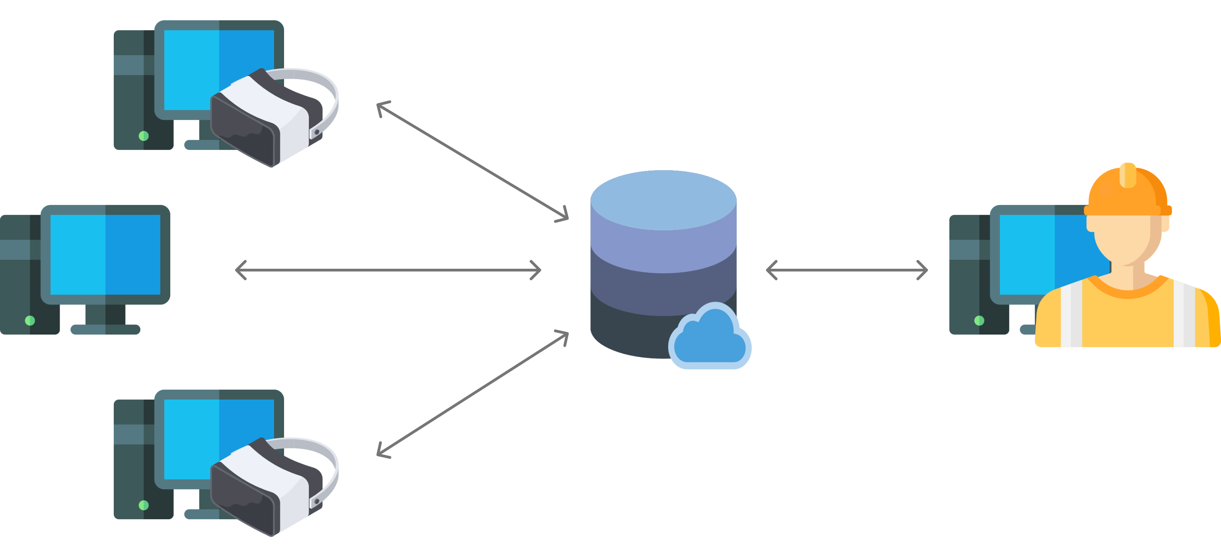
РЕШЕНИЕ
Мы предлагаем взаимосвязный комплекс обучения персонала КИПиА с использованием технологий виртуальной реальности (VR).
Продукт будет распространяться по системе подписки, при котором потребители будут подключаться к облачному серверу, на котором происходят все вычисления.
Обучаемые
Инструктор

Slide 5
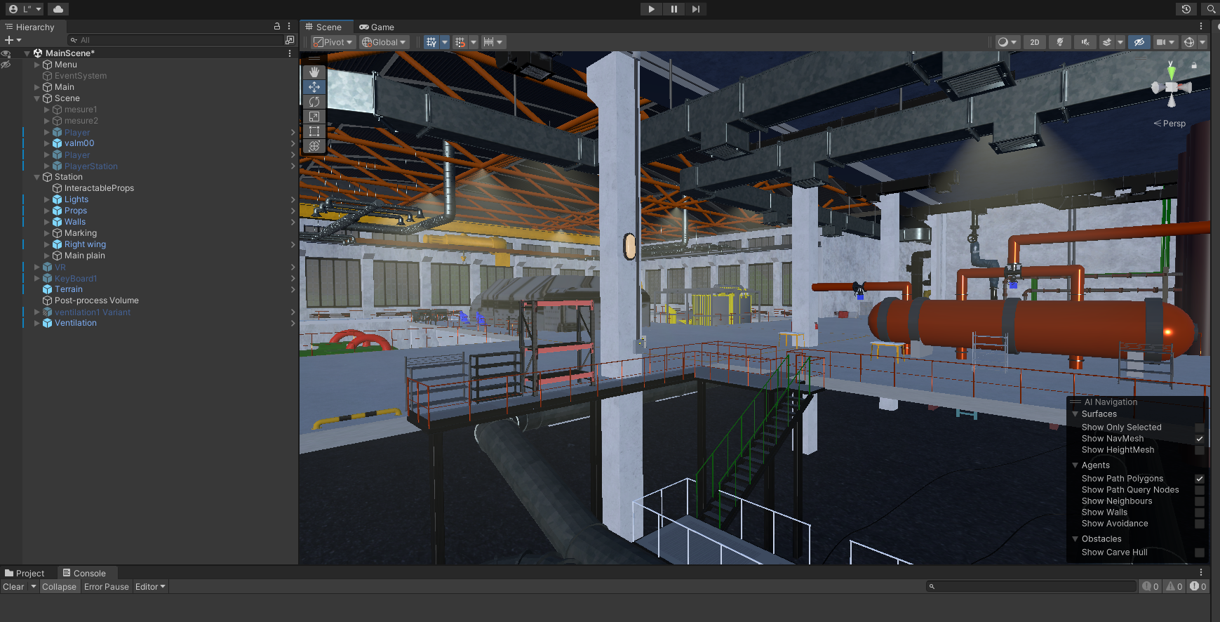
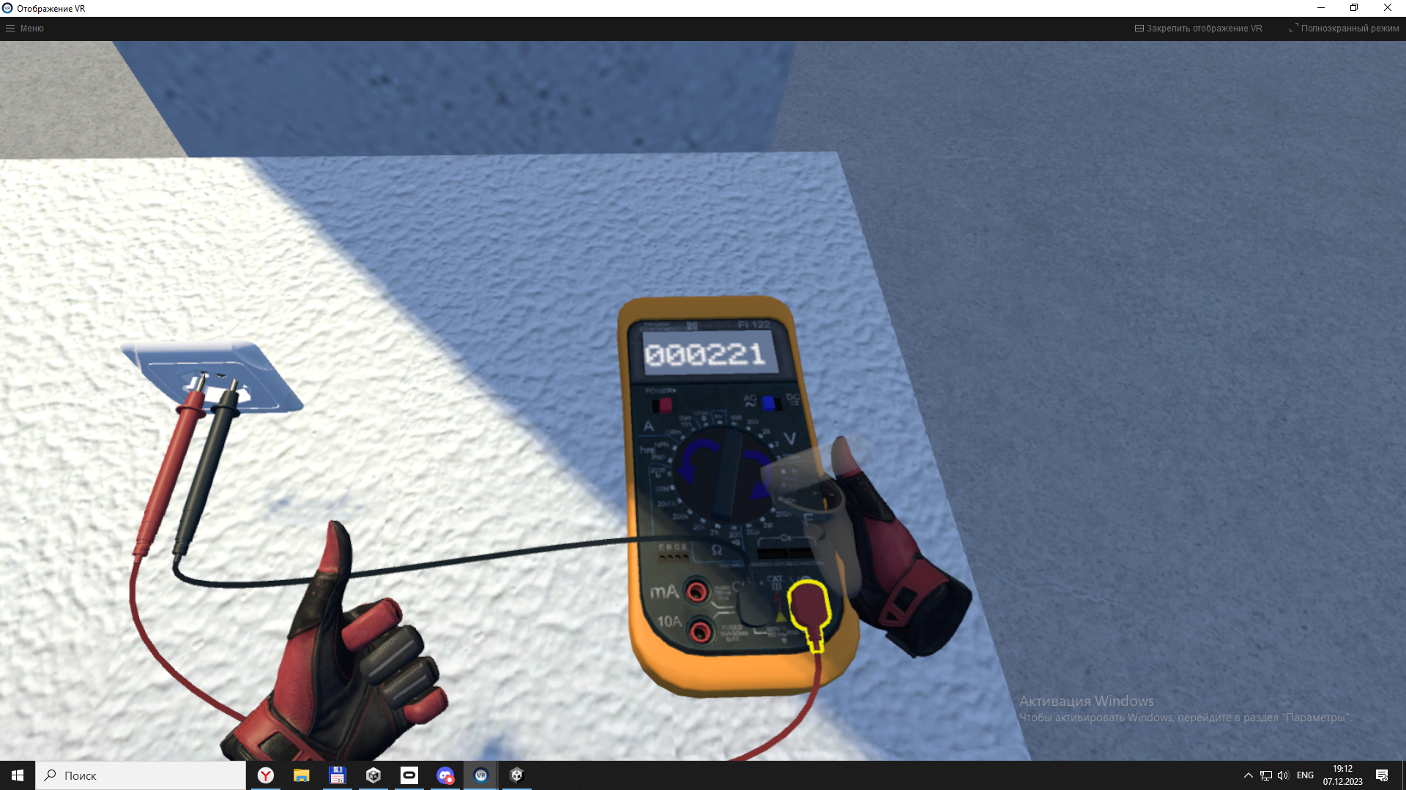
РЕШЕНИЕ
Основным средством для реализации продукта является движок для разработки игр Unity.
Обучение может проводиться как в режиме управления с ПК, так и с использованием виртуальной реальности (VR).

Slide 6
Оценка
Потенциала рынка
TAM
Учебный центр ПАО «Т Плюс» 53 электростанции ~ 20 000 чел КИПиА
720 млн.руб. год
SAM
6 000 чел КИПиА в год
90,0 млн.руб. год
SOM
ВУЗовский учебный центр Энергетические предприятия России ~ 200 чел КИПиА в год
7 млн.руб. год

Slide 7
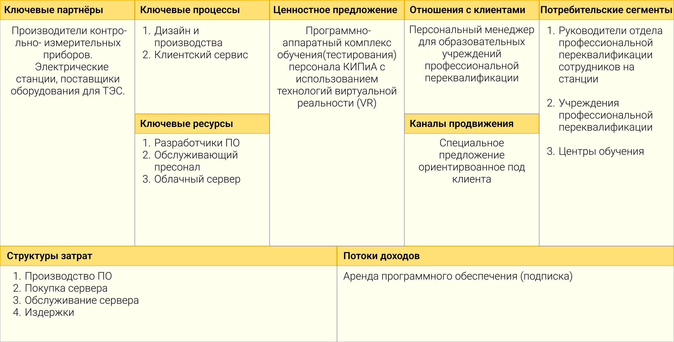
Бизнес Модель

Slide 8
Экономика проекта
Показатель | Значение
NPV (ЧДД - чистый дисконтированный доход), тыс. руб. | 61 108 592
IRR (ВНД - внутренняя норма доходности) | 396,1%
Расходы на проект (всего), тыс. руб. | 19 600 000
Средний доход в год, тыс. руб. | 21 387 500
Простой срок окупаемости проекта, лет | 0,9
Дисконтированный срок окупаемости проекта, лет | 2
Индекс доходности, % | 109,1%

Slide 9
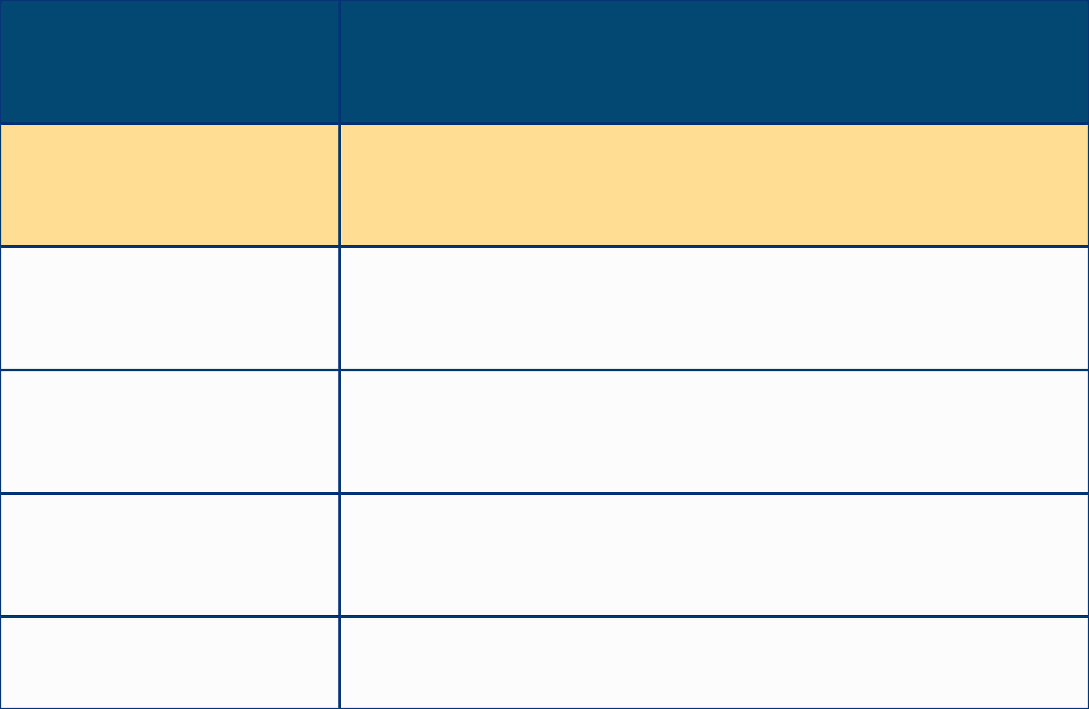
КОНКУРЕНТЫ
Моделирование ТП
Моделирование КИПиА
2D визуализация рабочего места
3D+VR визуализация рабочего места
Наше решение
Да
Да
Да
Да
Тренажер энергоблока ООО «Тренажеры для электростанций»
Да
Да
Да
Нет
VR тренажер
ООО «ПРОМВИАР»
Нет
Нет
Нет
Да
Тренажер для персонала АСУТП
ООО «НПФ “Круг” »
Да
Да
Частично
Нет
VR тренажер
Varwin
Нет
Нет
Нет
Да

Slide 10
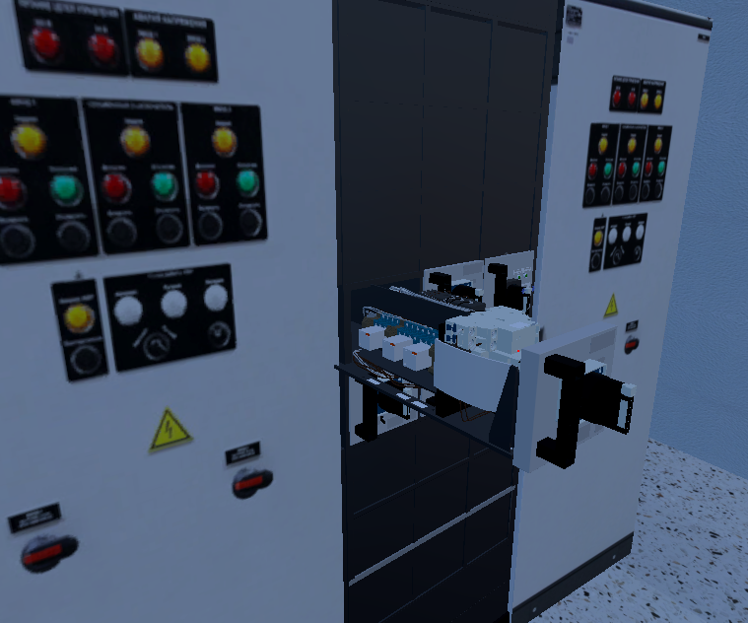
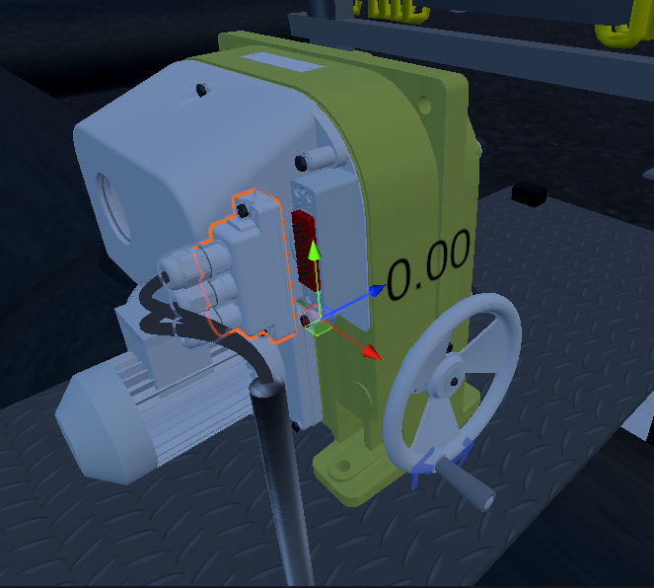
Текущее состояние проекта
TRL 1
На данный момент проект находится на стадии разработки программного обеспечивания

Slide 11
План развития проекта
2023
2024
2025
2026
2027
0 Руб
350 000 Руб
4 000 000 Руб
15 000 000 Руб
55 000 000 Руб
Разработка прототипа продукта
Закрытое, открытое тестирование продукта.
Сертификация продукта.
Вывод продукта на рынок.
Увеличение продаж продукта.
Разработка ПО
Подписанные соглашение на аренду продукта на несколько лет

Slide 12
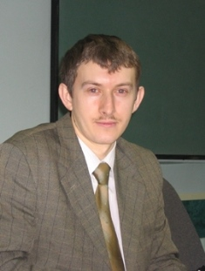
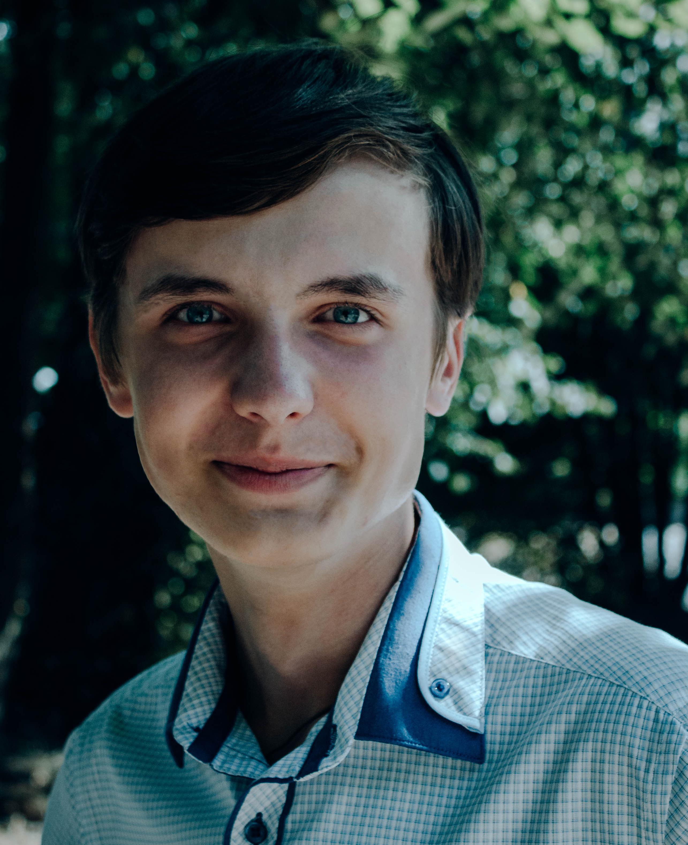
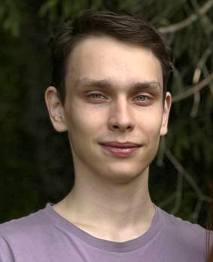
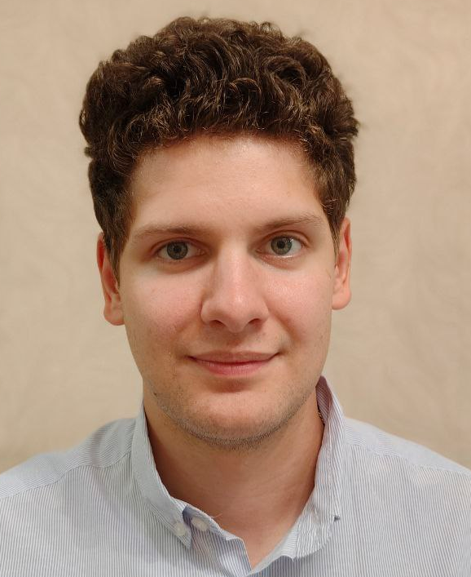
КОМАНДА
Контакты:
wopliwopli@gmail.com
CEO
Программист
Программист
Программист
Голубев
Антон Владимирович
Дубов Илья
Болонин Евгений
Милюков Максим
студент 3-го курса ИГЭУ
студент 3-го курса ИГЭУ
студент 3-го курса ИГЭУ
зав. кафедры СУ ИГЭУ, к.т.н.
UI/UX Дизайн, Unity-разработка, VR
Unity-разработка, моделирование, QA, VR
Unity-разработка, VR, QA, моделирование

Slide 13
Залог успеха предприятия - хорошая подготовка сотрудников
Контакты:
wopliwopli@gmail.com

